Slide 1
Проект системы подогрева исходного раствора на ОАО Ольховатский сахарный завод
Магистерская диссертация
Выполнила ст. гр. мПТ-211 Чунихина Е.А.
Руководитель: доц. Портнов В.В.

Slide 2
Принципиальная схема существующей установки подогрева исходного раствора

Slide 3
СОСТАВ УСТАНОВКИ
Подогреватель 1 – головной. Пластинчатый ТОА фирмы «Альфа Лаваль». Площадь поверхности теплообмена 60 м².
Подогреватель 2 – кожухотрубный многоходовой пароводяной ТОА. Площадь поверхности теплообмена – 160 м².
Подогреватель 3 – два параллельно работающих кожухотрубных многоходовых пароводяных ТОА. Площадь поверхности теплообмена каждого – 120 м².
Подогреватель 4 – два параллельно работающих кожухотрубных многоходовых пароводяных ТОА. Площадь поверхности теплообмена каждого – 120 м².

Slide 4
НЕДОСТАТОК УСТАНОВКИ
При работе МВУ в режимах близких к максимальному расходу исходного раствора мощности насоса не хватает для подачи в первую ступень установки.

Slide 5
ПРЕДЛАГАЕМОЕ РЕШЕНИЕ
1. В связи с отсутствием данных и методики расчета подогревателя 1 произвести его реконструкцию под известные типы пластинчатых ТОА.
2. Заменить подогреватели 2-4 на пластинчатые с максимальной унификацией с подогревателем 1.

Slide 6
 | Площадь поверхности теплообмена, м² | Давление насыщенного пара на входе, МПа | Температура раствора на входе в аппарат, ℃ | Температура раствора на выходе из аппарата, ℃
Подогреватель 1 | 60 | 0,26 | 110 | 115
Подогреватель 2 | 160 | 0,23 | 105 | 110
Подогреватель 3 | 2х120 | 0,21 | 95 | 105
Подогреватель 4 | 2х120 | 0,11 | 83 | 95
 | Площадь поверхности теплообмена, м² | Давление насыщенного пара на входе, МПа | Температура раствора на входе в аппарат, ℃ | Температура раствора на выходе из аппарата, ℃
Подогреватель 1 | 60 | 0,26 | 110 | 115
Подогреватель 2 | 160 | 0,23 | 105 | 110
Подогреватель 3 | 2х120 | 0,21 | 95 | 105
Подогреватель 4 | 2х120 | 0,11 | 83 | 95

Slide 7
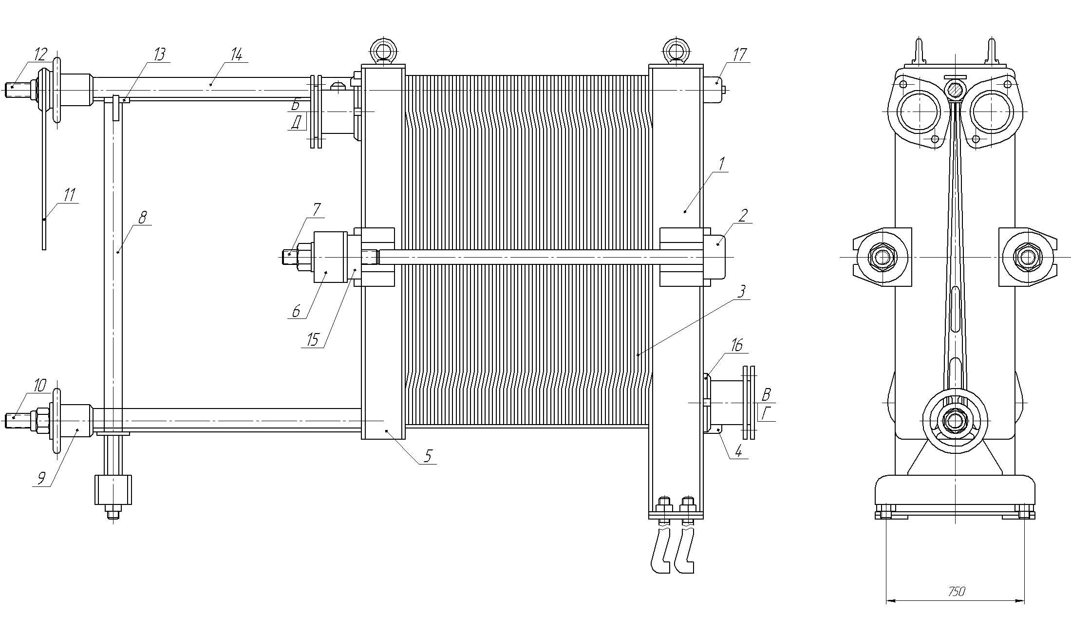

Slide 8
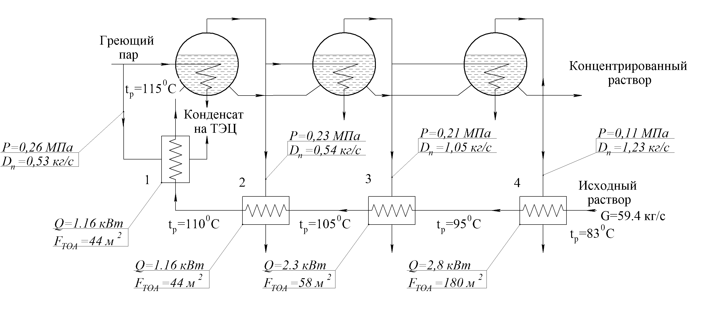

Slide 9
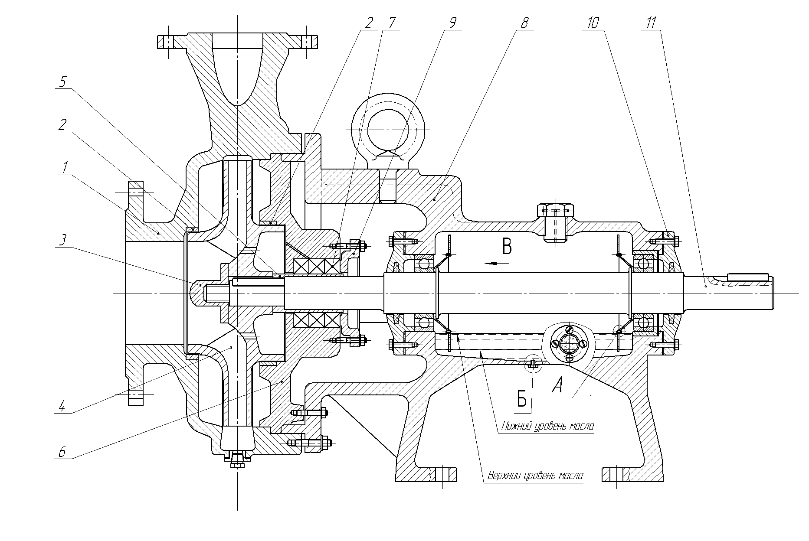

Slide 10
ПОЛУЧЕННЫЕ РЕЗУЛЬТАТЫ:
- спроектирована система подогрева исходного раствора из четырех подогревателей;
- выбрана конструкция каждого подогревателя;
- произведен тепловой конструктивный, проверочный, компоновочный и гидравлический расчет каждого из ПТА;
- определены расходы экстра-пара на подогрев раствора и пара на головной подогреватель;
- выбрана фирма-производитель ПТА;
- на основе результатов гидравлических расчетов и исходных данных выбран насос для перекачки раствора.

